Slide 1
Ligue de Golf
de Bourgogne Franche-Comté
Assemblée Générale 2020
du 06 Mars 2021 par visioconférence

Slide 2
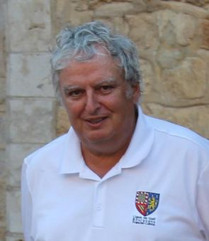
Commission Golf d’Entreprise
Présentée par Paul VENTURI
Responsable de la Commission Golf d’Entreprise
Responsable de l’ASPTT Belfort Golf
Membre du Golf de Prunevelle

Slide 3
Commission Golf d’Entreprise
25 Associations Sportives
AS AGJSEP DR BOURGOGNE
AS DU CEA VALDUC
AS SCHNEIDER ELECTRIC DIJON
AS COMITE DES OEUVRES SOCIALES
ASPTT BELFORT
AS DU LYCEE SAINT JOSEPH
ASCEE 21
2F OPEN-JS25
ASC AUTOS PEUGEOT SOCHAUX
US DES CHEMINOTS
ATSCAF DOUBS
ATSCAF COTE D'OR
AS PSY GOLF
ASL SAVOYE LOGISTICS
AS CERMEX GOLF
CD 2F OPEN-JS 21
ASPTT DIJON
AS PSA VESOUL
SPORTS REUNIS BELFORT
AS DELFINGEN
HOPITAL NORD FRANCHE COMTE
AS JMJ-Automobiles
AS Orange GE BFC
Chiffre FFG 2019/2020
2019 2020 France
Lic GE BFC 428 379 -12% -7%
Creation de licences GE 18 12 -33 % -32%
Rattachés Club+GE 276 265 -4 % -7%

Slide 4
Commission Golf d’Entreprise
Suite à l’épidémie de Covid-19, toutes nos qualifications régionales ont été annulées ainsi que les finales nationales
Qualification Pitch & Putt - Golf de Beaune Levernois Annulée
Finale Pitch & Putt : Golf de Port Bourgenay Annulée
Qualifications Coupe de France et Fédéral sur 2 tours Annulée
Finale Coupe de France: Golf de Saint Jacques La Lande Annulée
Interligues Seniors ARA / BFC Annulée
Interligues Grand Est / BFC Annulée
Championnats de France de 1,2 et 3ème divisions et Promotion Annulés

Slide 5
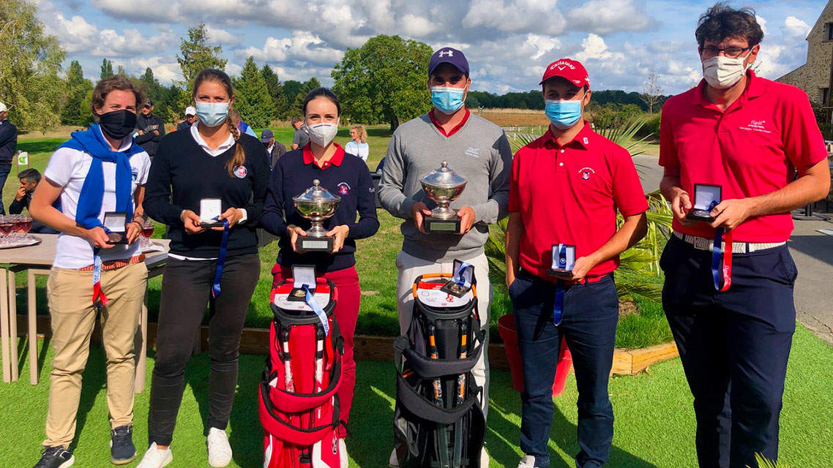
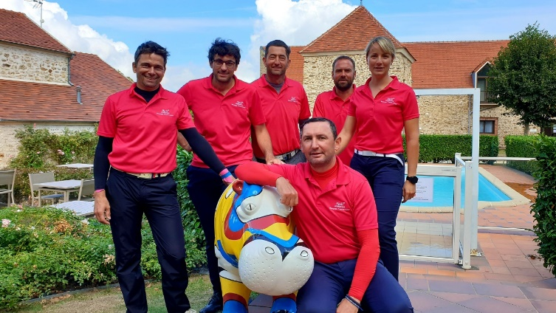
Commission Golf d’Entreprise
Finale du Fédéral 2020
Equipe de BFC au Fédéral – Golf de Crécy
7ème en Brut et en 4ème net sur 13 ligues
avec Hadrien MARTIN 1er en NET et 2ème en Brut
en individuel
Equipe de Ligue BFC :
Assis - Jean-Michel CATY - CSLG - Capitaine Jean-Luc PAUL - 2FOPEN-JS25
Hadrien MARTIN - Sports Réunis Belfort Stéphane FERAL -2FOPEN-JS25 Baptiste MINGAM – AGJSEP Bourgogne
Morgane CHAUX - US des Cheminots Dijonnais

Slide 6
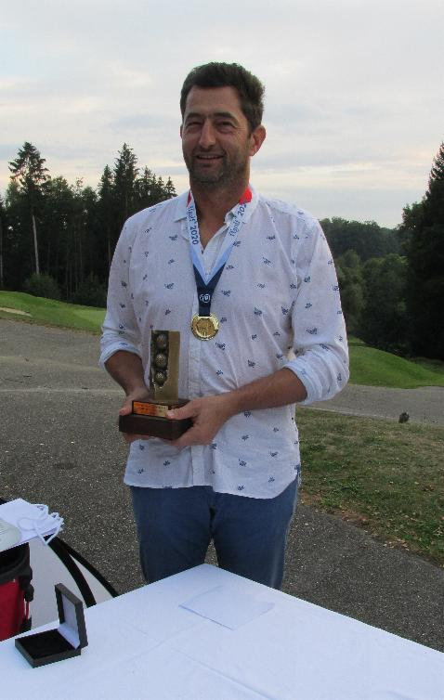
Commission Golf d’Entreprise
31ème Coupe Nationale des Présidents d’AS d’Entreprise
19 septembre 2020 Golf de la Largue
8 présidents de BFC présent
Stéphane FERAL président de 2FOPEN-JS25 remporte
la 31ème Coupe des Présidents.
Une première pour la Ligue de Bourgogne Franche-Comté.
Autres résultats : François Fournier (SRB) 6ème en brut et en net.
En Net, 2ème Stéphane Feral (2fopen-js25)
4ème Laurent Paquelet (AS Delfingen)
6ème François Fournier (Sports Réunis Belfort)
7ème Claude Drouard (ATSCAF Cote D’Or)
Etaient aussi présents Jacques Grandguillaume (HNFC), Yves Beurrier (AS Orange), Hafed Limam (AS Psy Golf) et Paul Venturi (Asptt Belfort)
La Bourgogne Franche-Comté était représentée par 8 présidents sur 46 présidents présents pour 800 AS d’entreprise et était la 2ème par le nombre de présidents d’AS derrière la Ligue Grand Est (9 présidents)

Slide 7
Commission Golf d’Entreprise
Trophée du Développement 2020
AS Entreprise de moins de 51 licenciés (33 AS sélectionnées)
19 – AS CEA Valduc +3 licences
Seul AS de la Ligue a être au Trophée du Développement

Slide 8
Commission Golf d’Entreprise
Championnat de Ligue 2020
Avec la participation d’EBGolf et de FCGE
2020 |  | FCGE 12 AS |  | Dames | Hommes | EBGOLF 12 AS
4 juillet 2020 | 20-Fc1 | Bournel | 115 | 19 | 96 | 11 juillet 2020 | 20-Bg1 | Norges | 91 | 16 | 75
12 septembre 2020 | 20-Fc2 | V de Sorne | 96 | 12 | 84 | 29 août 2020 | 20-Bg2 | V de Sorne | 58 | 8 | 50
26 septembre 2020 | 20-Fc3 | La Largue | 98 | 10 | 88 | 5 septembre 2020 | 20-Bg3 | Quetigny | 97 | 15 | 82
10 octobre 2020 | 20-Finale | Besançon | 101 | 15 | 86
 |  |  | 410 | 56 | 354 |  |  |  | 246 | 39 | 207
2019 |  | 2020
895 | total Gfee | 656 | -26 %
89,5 | Moy J par Comp | 93,71 | 4 %
305 | Participants | 268 | -12 %
50 | Dames | 45 | -10 %
255 | Hommes | 223 | -13 %
Moins de compétition en cette année COVID
7 compétitions au lieu des 10 prévues
Une moyenne par compétition plus élevé
Perte de 10 % en général

Slide 9
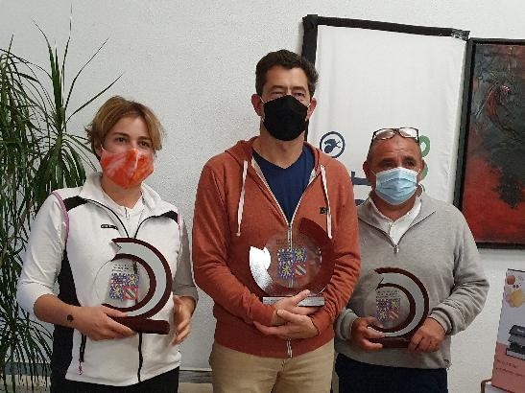
Commission Golf d’Entreprise
Championnat de Ligue 2020
Finale régionale au Golf de Besançon
le samedi 10 octobre 2020
Nos champions 2020 Dames : Agnès PELLEGRINI - AS Orange GEBFC Messieurs : Jean-Pierre FAYET- AS CERMEX Equipes : 2fopen-JS25
(son président : Stéphane FERAL ) au centre

Slide 10
Commission Golf d’Entreprise
Calendrier 2021
Compétitions nationales
National | 27 au 30 mai 2021 | 1ère division | Saint Malo
National | 27 au 30 mai 2021 | 2ème division | Gujan
National | 27 au 30 mai 2021 | 3ème division : Poule B | Besançon
National | 27 au 30 mai 2021 | Promotion | Mont Griffon
Ligue | 8 mai 2021 | Qualif de coupe de France T1 | Prunevelle
Ligue | 5 juin 2021 | Qualif de coupe de France T2 | Chailly
National | 10 au 12 septembre | Finale Coupe de France | Grand Avignon
National | du 28 au 29 aout | Finale Fédéral | Orléans-Limère
Ligue | 03-avr | Qualif Régionale Pitch and Putt GE | Golf de Beaune (Compact)
National | 1 et 2 mai | Finale Nationale Pitch and Putt | Port Bourgenay
National | 09 octobre | Coupe des Présidents d’AS GE | Golf du Gouverneur

Slide 11
Commission Golf d’Entreprise
Calendrier 2021
Championnat de Ligue
22 mai 2021 | 21-Fc1 | Prunevelle
22 mai 2021 | 21-Bg1 | Montchanin
12 juin 2021 | 21-Bg2 | Beaune
26 juin 2021 | 21-Fc2 | Luxeuil
19 juin 2021 | 21-Bg3 | Norges
3 juillet 2021 | 21-Fc3 | Besançon
10 juillet 2021 | 21-Fc4 | Bournel
4 septembre 2021 | 21-Bg4 | Quetigny
18 septembre 2021 | 21-Bg5 | Chailly
2 octobre 2021 | 21-Fc5 | Val de Sorne
9 octobre 2021 | Finale GE BFC 2021 | Beaune
Pour être qualifié au Championnat régional, il faut participer à au moins 5 compétitions sur les 10 prévues (hors finale)au calendrier 2021

Slide 12
Commission Golf d’Entreprise
Autres rencontres :
Interligues Senior | Mardi 28 septembre | ARA/BFC | Macon La Commanderie
Interligues | 16 octobre 2021 | Grand Est / BFC | Luxeuil
Nouveauté :
En fonction de nos libertés d’organiser d’autres rencontres
Rencontres 36+ Réservé au nouveau golfeurs
Compétitions en 9 trous – dates à prévoir.

Slide 13
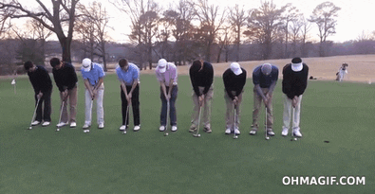
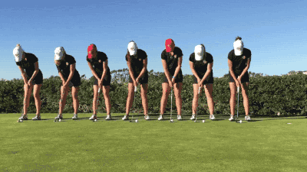
Commission Golf d’Entreprise
Merci de votre attention
Bon golf 2021

